Slide 1
Raporty standardowe w SAP
Kwestura, 10.06.2021r.

Slide 2
Analiza rozrachunków:
FBL1N- raport standardowy DOSTAWCY
FBL5N- raport standardowy ODBIORCY
Kwestura, 10.06.2021r.

Slide 3
Analiza kont KG:
FBL3N- raport standardowy
Konto KG
s_ALR_87012277- salda kont KG
FAGLL03 (gdyby w FBL3N nie wyświetlały się pozycje wskazanego konta)
Kwestura, 10.06.2021r.

Slide 4
Analiza dokumentów sprzedaży:
ZVF05N – raport sprzedaży (faktury, noty)
VA05N – lista zleceń (zlecenia sprzedaży)
Kwestura, 10.06.2021r.

Slide 5
F.12 - deklaracja VAT
Kwestura, 10.06.2021r.

Slide 6
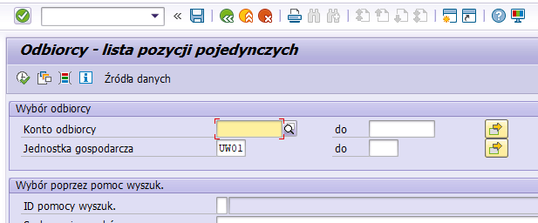
Kwestura, 10.06.2021r.

Slide 7
ograniczenia dynamiczne
wykonanie
Kwestura, 10.06.2021r.

Slide 8
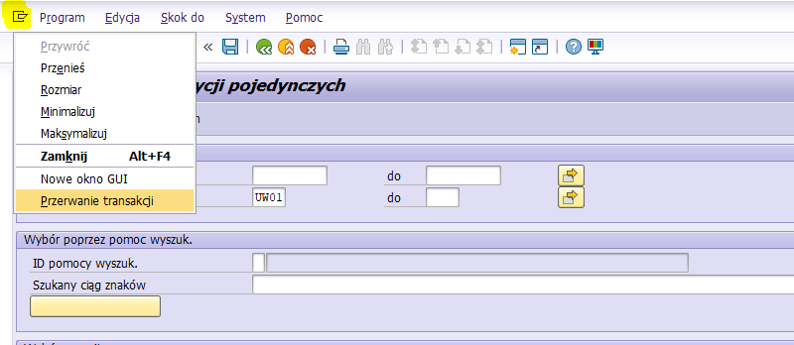
Kwestura, 10.06.2021r.

Slide 9
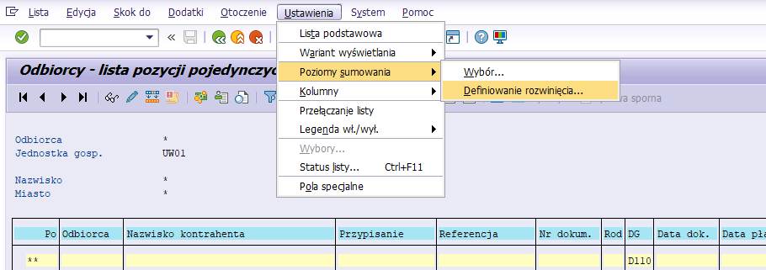
Kwestura, 10.06.2021r.

Slide 10
W raportach FBL1N, FBL3N,FBL5N taki sam schemat działania
Kwestura, 10.06.2021r.

Slide 11
Dziękuję za uwagę
Kwestura, 10.06.2021r.

